Slide 1
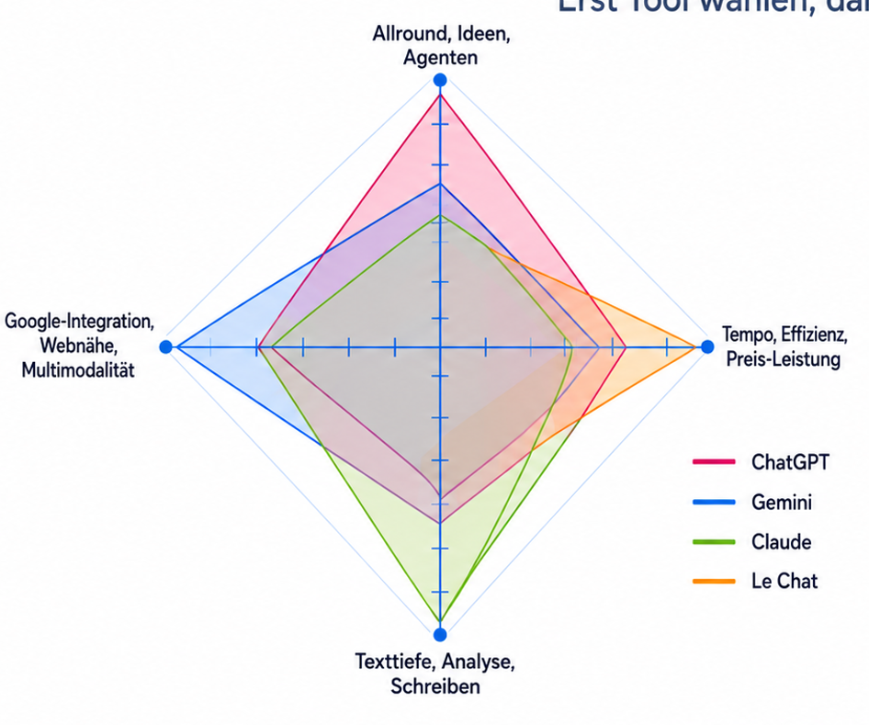
Entscheidungsmatrix
KI-Tools
Modellvergleich und Auswahlkriterien
OpenAI · Google Gemini · Anthropic Claude · Mistral / Le Chat
Stand: Mai 2026

Slide 2
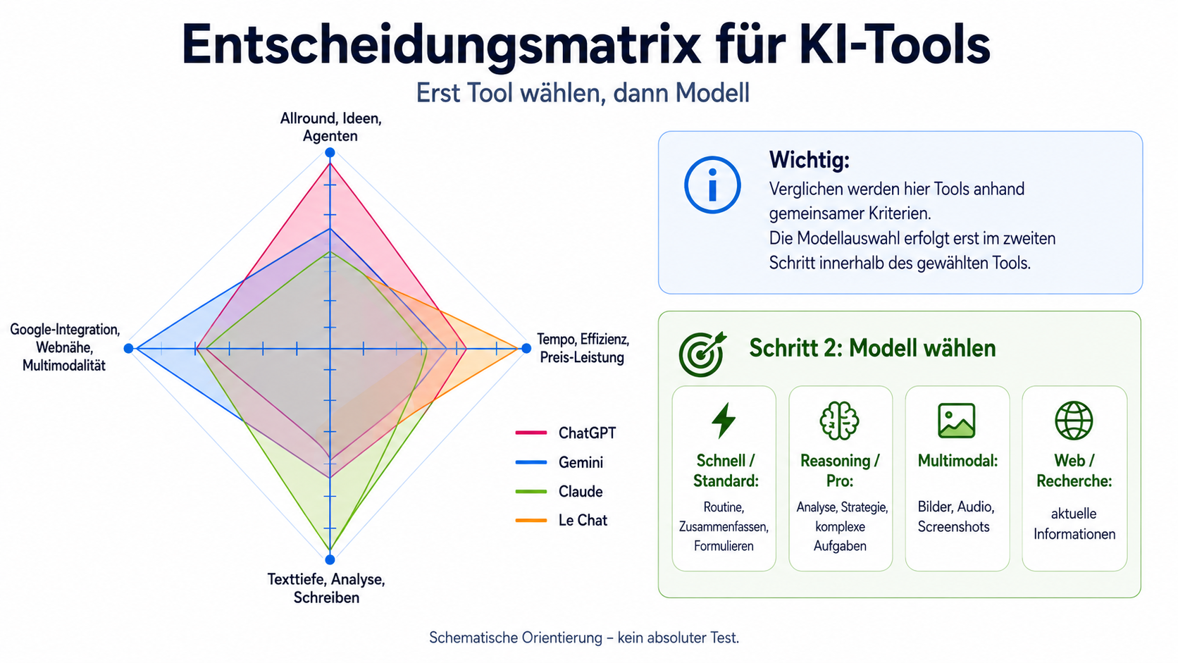

Slide 3
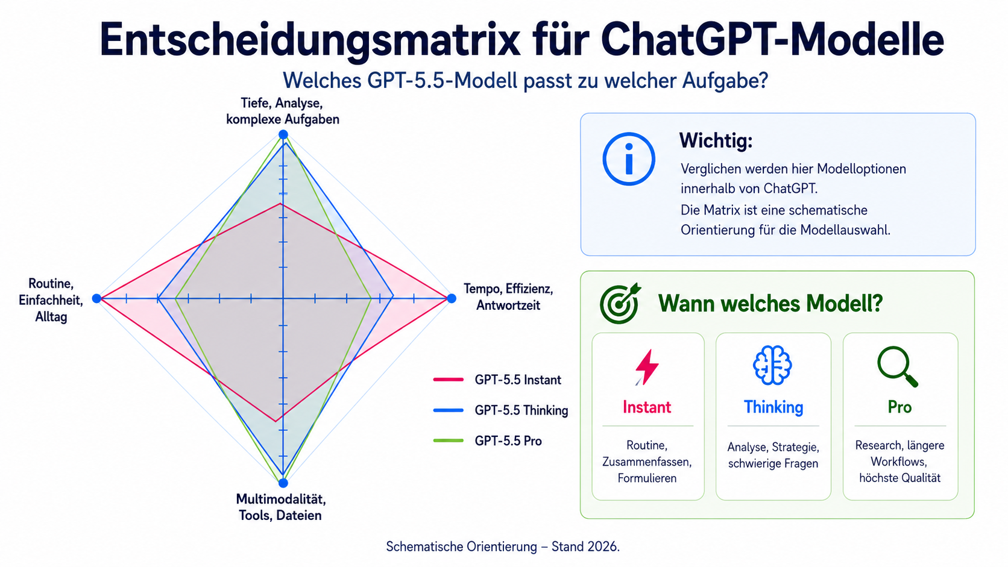

Slide 4
OpenAI – Modellportfolio
Entscheidungsmatrix – Modellportfolio und Vergleichskriterien (Stand: Mai 2026)
Modell | Preis ($/MTok) | Speed | Qualität | Kontext | Multimodal | API
GPT-5 | $1,25 / $10,00 | Mittel | ★★★★★ | 128K | Text, Bild | ✓
GPT-4.1 | $2,00 / $8,00 | Mittel | ★★★★ | 1M | Text, Bild, PDF | ✓
GPT-4.1 Mini | $0,40 / $1,60 | Schnell | ★★★ | 1M | Text, Bild, PDF | ✓
GPT-4.1 Nano | $0,10 / $0,40 | Sehr schnell | ★★ | 1M | Text | ✓
o3 | $2,00 / $8,00 | Langsam | ★★★★★ | 200K | Text, Bild | ✓
o4-mini | $1,10 / $4,40 | Mittel | ★★★★ | 200K | Text, Bild | ✓
GPT-5 Mini | $0,25 / $2,00 | Schnell | ★★★ | 400K | Text, Bild | ✓
Preise: Input / Output pro 1M Token (USD). Quellen: Offizielle API-Preislisten der Anbieter, April/Mai 2026.

Slide 5
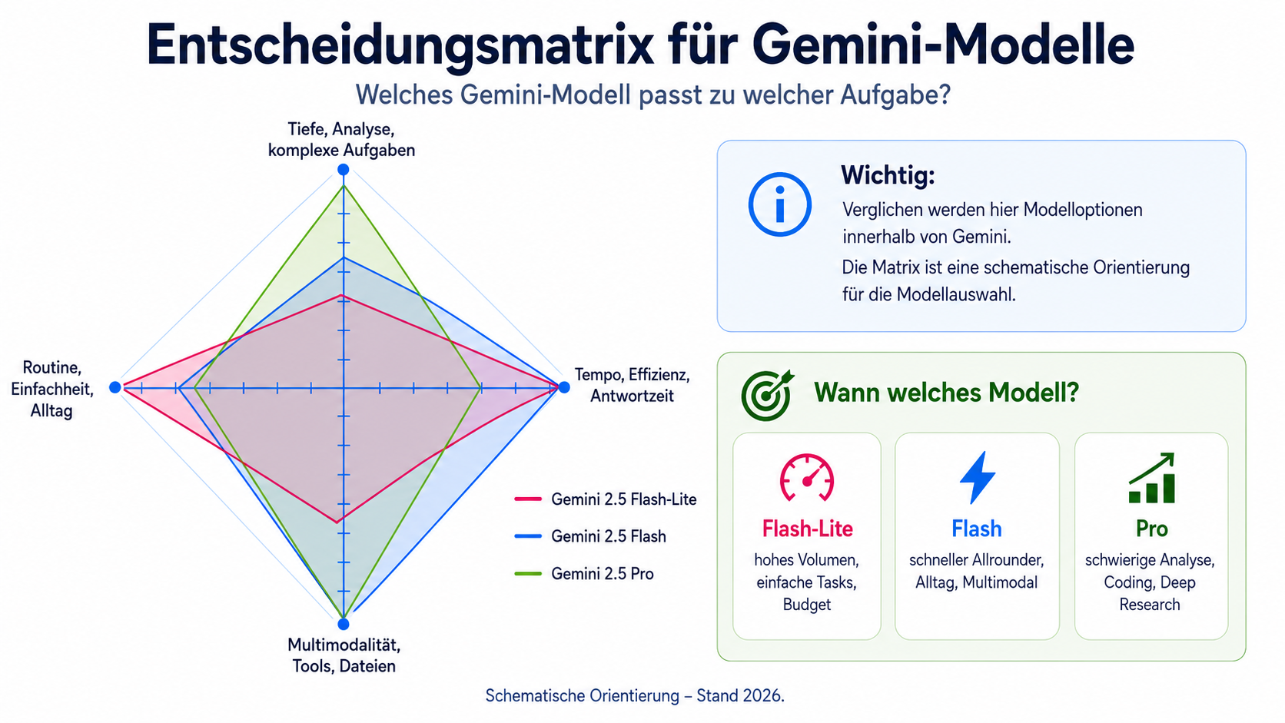

Slide 6
Google Gemini – Modellportfolio
Entscheidungsmatrix – Modellportfolio und Vergleichskriterien (Stand: Mai 2026)
Modell | Preis ($/MTok) | Speed | Qualität | Kontext | Multimodal | API
Gemini 3.1 Pro | $2,00 / $12,00 | Mittel | ★★★★★ | 1M | Text, Bild, Video, Audio | Preview
Gemini 2.5 Pro | $1,25 / $10,00 | Mittel | ★★★★ | 1M | Text, Bild, Video, Audio | ✓
Gemini 3.5 Flash | $1,50 / $9,00 | Schnell | ★★★★ | 1M | Text, Bild, Video, Audio | ✓
Gemini 3 Flash | $0,50 / $3,00 | Schnell | ★★★★ | 1M | Text, Bild, Video, Audio | Preview
Gemini 2.5 Flash | $0,30 / $2,50 | Schnell | ★★★ | 1M | Text, Bild, Video, Audio | ✓
Gemini 2.0 Flash | $0,10 / $0,40 | Sehr schnell | ★★★ | 1M | Text, Bild, Video, Audio | ✓
Gemini 2.5 Flash Lite | $0,10 / $0,40 | Sehr schnell | ★★ | 1M | Text, Bild, Video, Audio | ✓
Preise: Input / Output pro 1M Token (USD). Quellen: Offizielle API-Preislisten der Anbieter, April/Mai 2026.

Slide 7
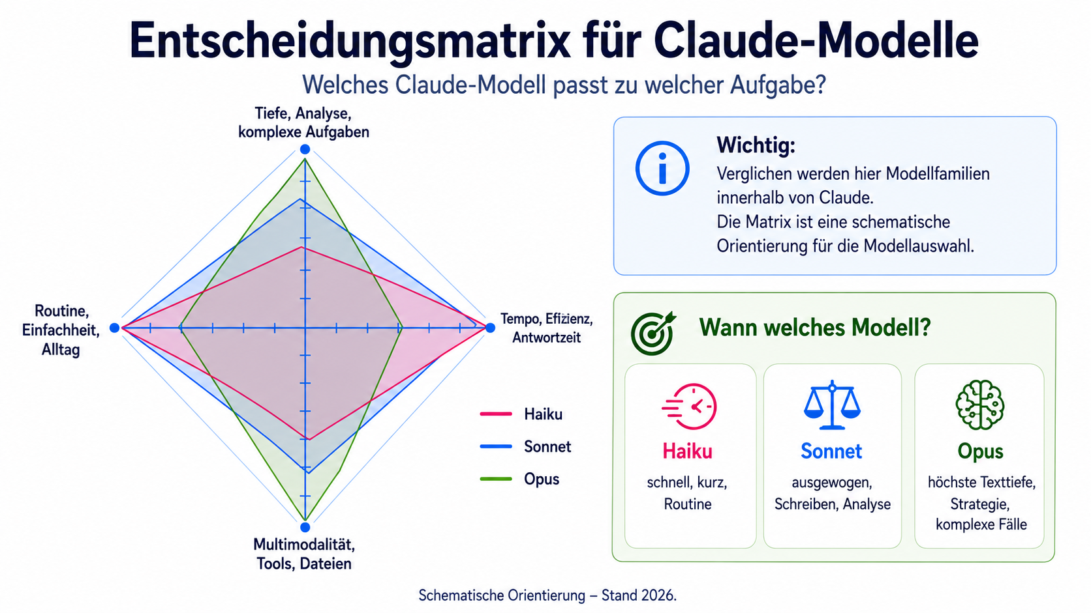

Slide 8
Anthropic Claude – Modellportfolio
Entscheidungsmatrix – Modellportfolio und Vergleichskriterien (Stand: Mai 2026)
Modell | Preis ($/MTok) | Speed | Qualität | Kontext | Multimodal | API
Opus 4.7 | $5,00 / $25,00 | Langsam | ★★★★★ | 1M | Text, Bild | ✓
Opus 4.6 | $5,00 / $25,00 | Langsam | ★★★★★ | 1M | Text, Bild | ✓
Sonnet 4.6 | $3,00 / $15,00 | Mittel | ★★★★ | 1M | Text, Bild | ✓
Sonnet 4.5 | $3,00 / $15,00 | Mittel | ★★★★ | 1M | Text, Bild | ✓
Haiku 4.5 | $1,00 / $5,00 | Sehr schnell | ★★★ | 200K | Text, Bild | ✓
Opus 4.5 | $5,00 / $25,00 | Langsam | ★★★★ | 200K | Text, Bild | Legacy
Haiku 3.5 | $0,80 / $4,00 | Sehr schnell | ★★ | 200K | Text, Bild | Legacy
Preise: Input / Output pro 1M Token (USD). Quellen: Offizielle API-Preislisten der Anbieter, April/Mai 2026.

Slide 9
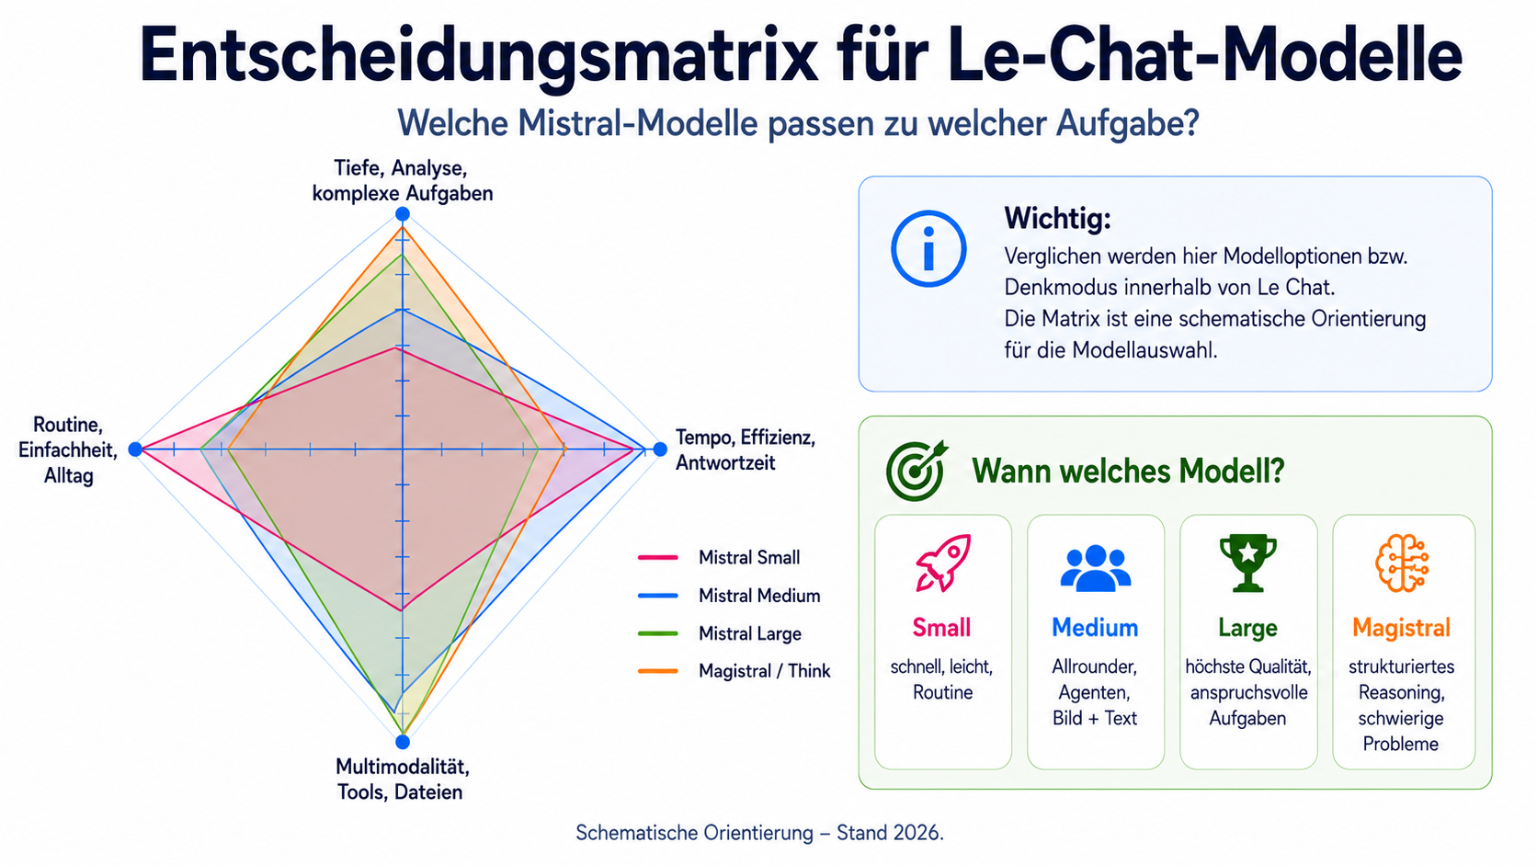

Slide 10
Mistral / Le Chat – Modellportfolio
Entscheidungsmatrix – Modellportfolio und Vergleichskriterien (Stand: Mai 2026)
Modell | Preis ($/MTok) | Speed | Qualität | Kontext | Multimodal | API
Large 3 | $0,50 / $1,50 | Mittel | ★★★★ | 262K | Text | ✓
Medium 3.5 | $1,50 / $7,50 | Mittel | ★★★★ | 256K | Text, Bild | ✓
Small 4 | $0,15 / $0,60 | Schnell | ★★★ | 262K | Text, Bild | ✓
Codestral | $0,30 / $0,90 | Schnell | ★★★ (Code) | 256K | Text | ✓
Devstral 2 | $0,40 / $2,00 | Mittel | ★★★★ (Code) | 262K | Text | ✓
Small 3.2 | $0,08 / $0,20 | Schnell | ★★ | 128K | Text, Bild | ✓
NeMo | $0,02 / $0,03 | Sehr schnell | ★ | 131K | Text | ✓
Preise: Input / Output pro 1M Token (USD). Quellen: Offizielle API-Preislisten der Anbieter, April/Mai 2026.

Slide 11

Empfehlung
Digitale Profis
YouTube-Video:
https://youtu.be/-jvwWKjjmK8?si=qtlN1zsGSjdcV2ci
19.05.2026
Die nachfolgenden Slides stammen aus einem empfehlenswerten Video der Digitalen Profis

Slide 12
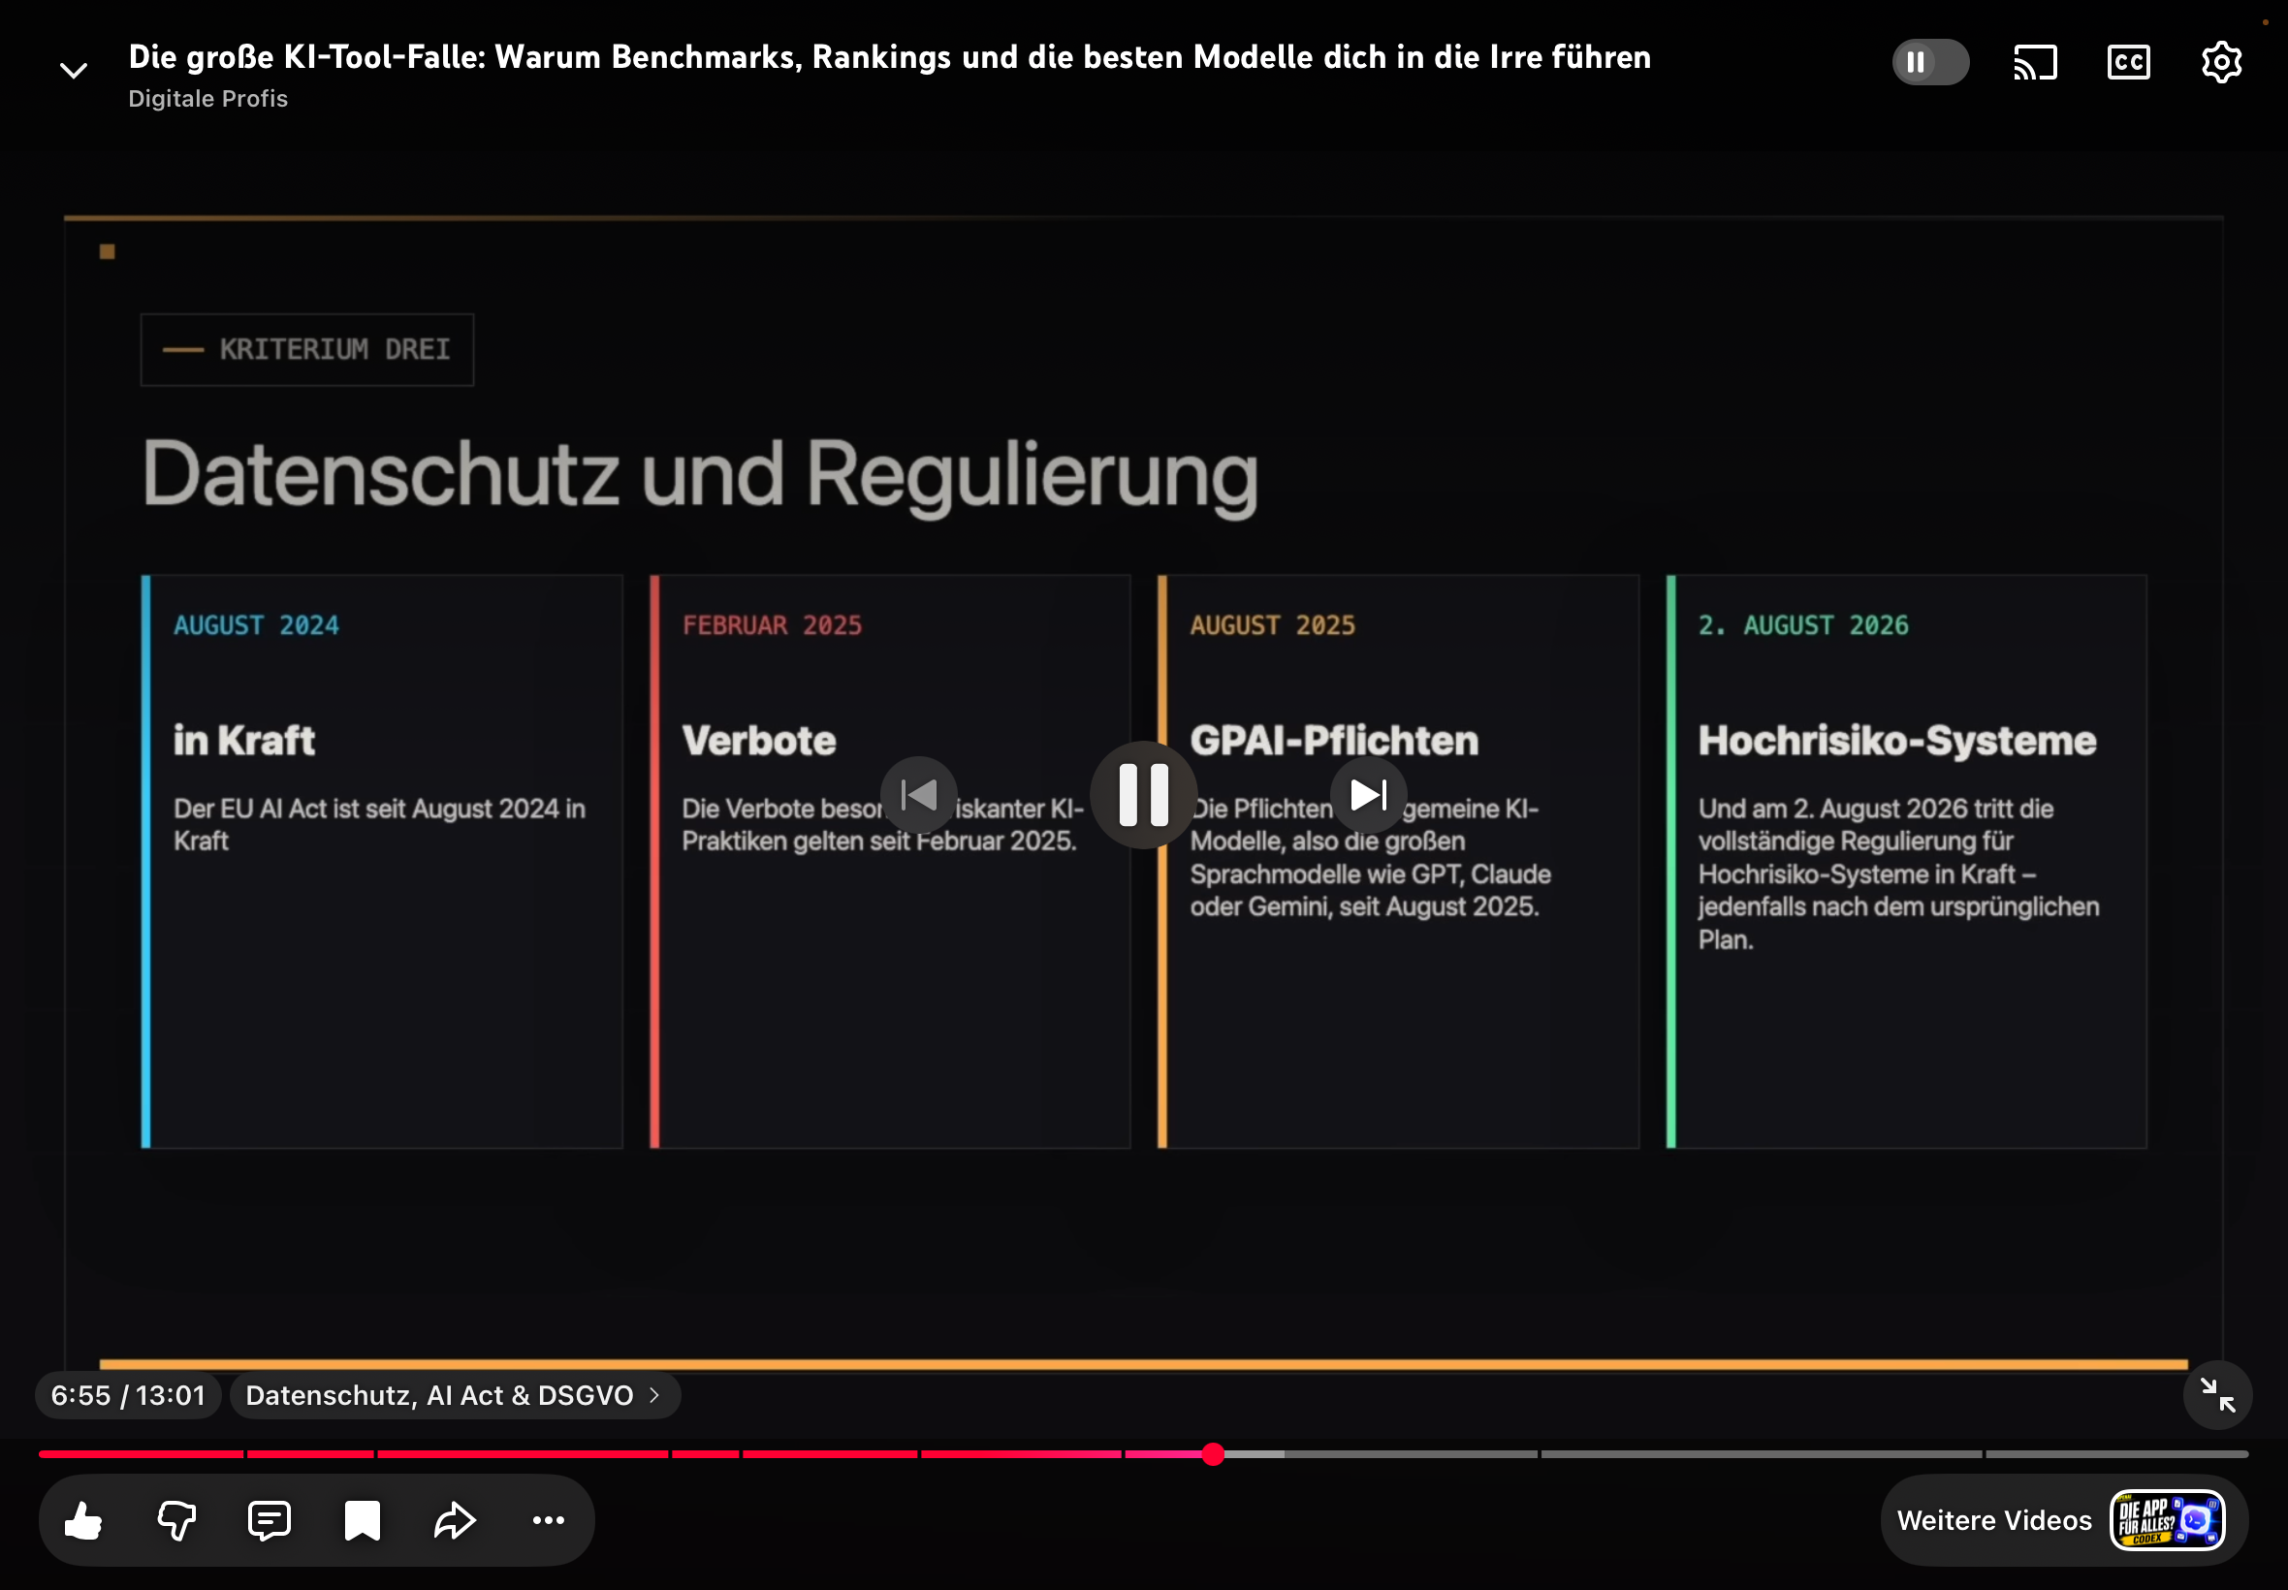
Notes:
https://youtu.be/-jvwWKjjmK8?si=GQN3Tq6kjLpd-Prt
Die große KI-Tool-Falle: Warum Benchmarks, Rankings und die besten Modelle dich in die Irre führen
Digitale Profis
19.05.2026

Slide 13
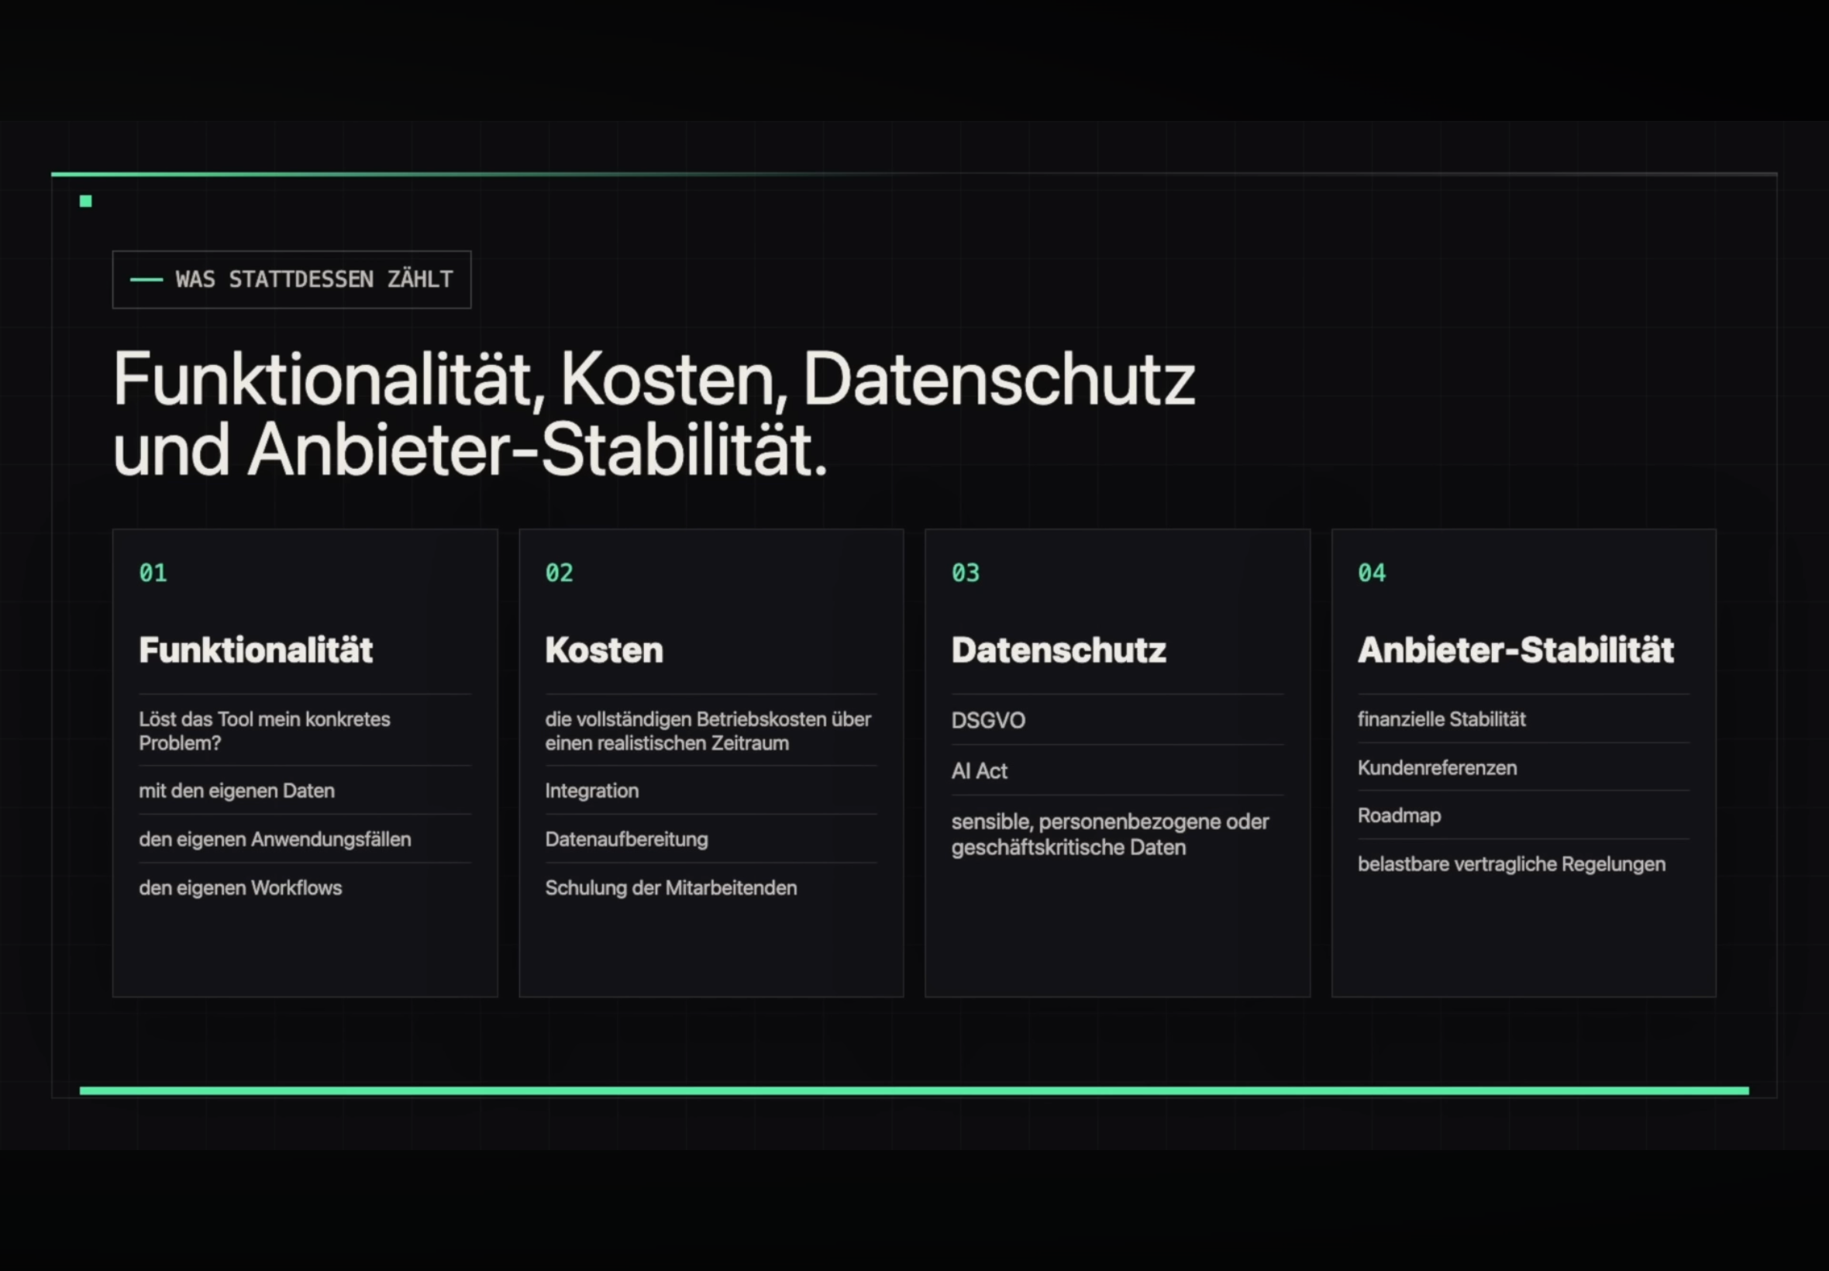

Slide 14
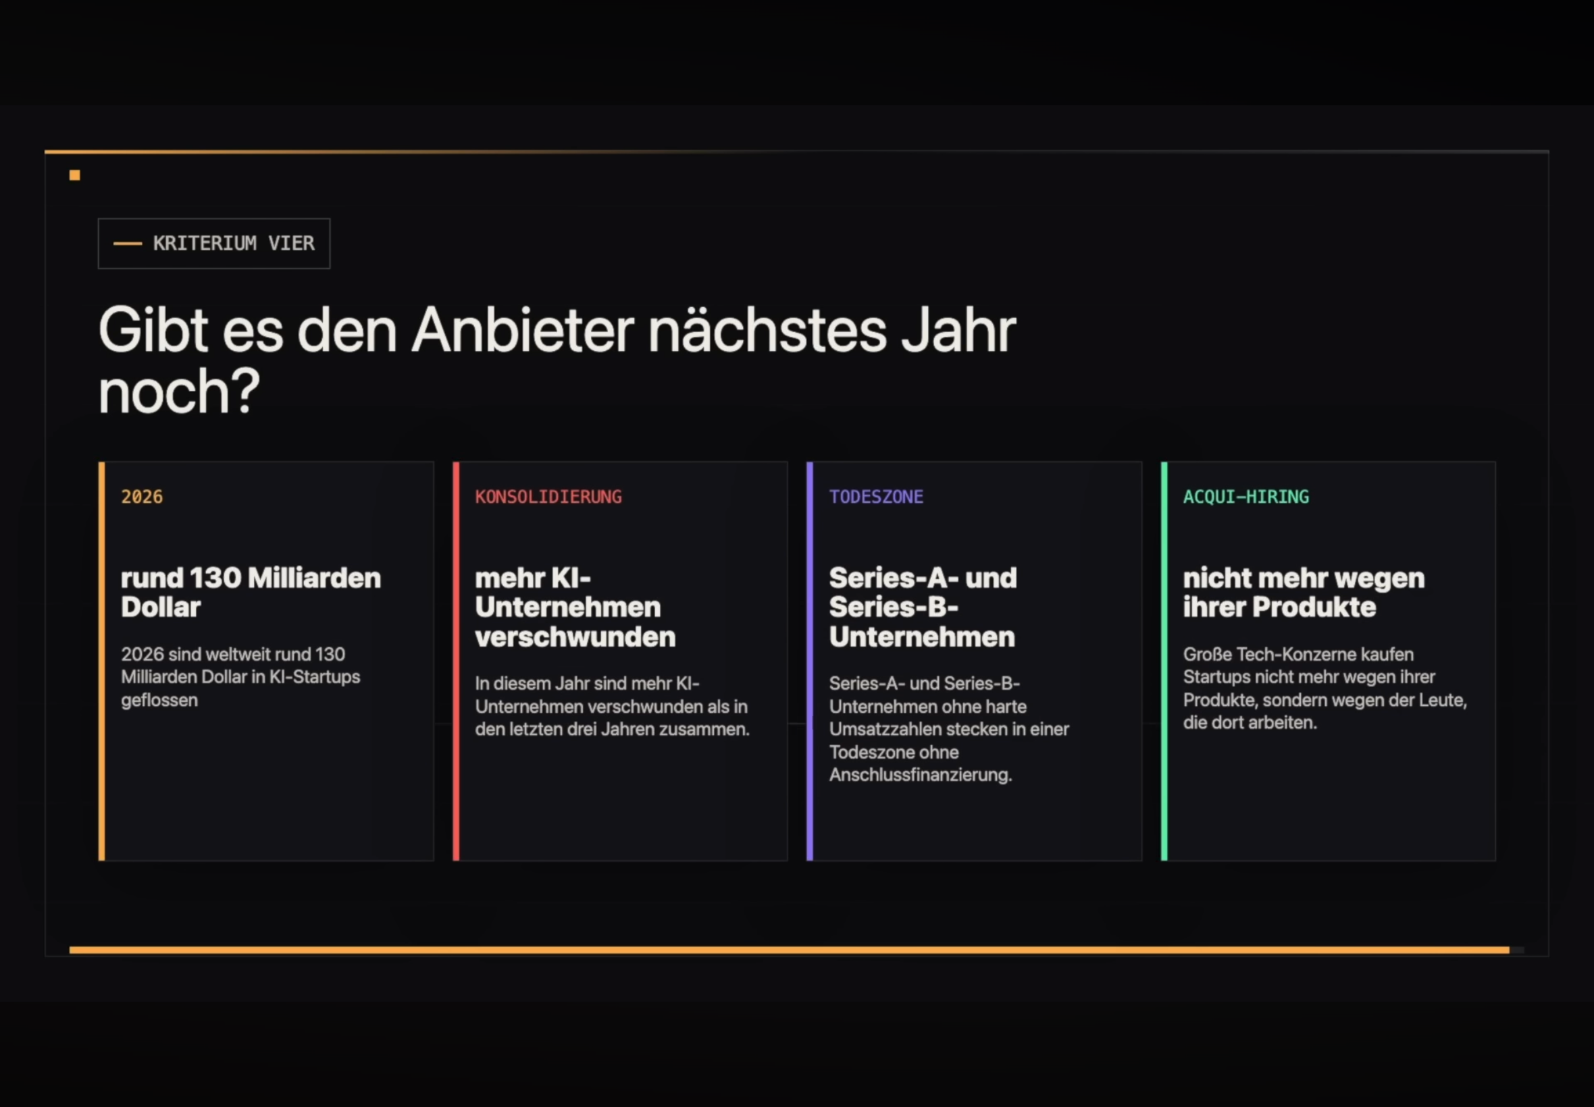

Slide 15
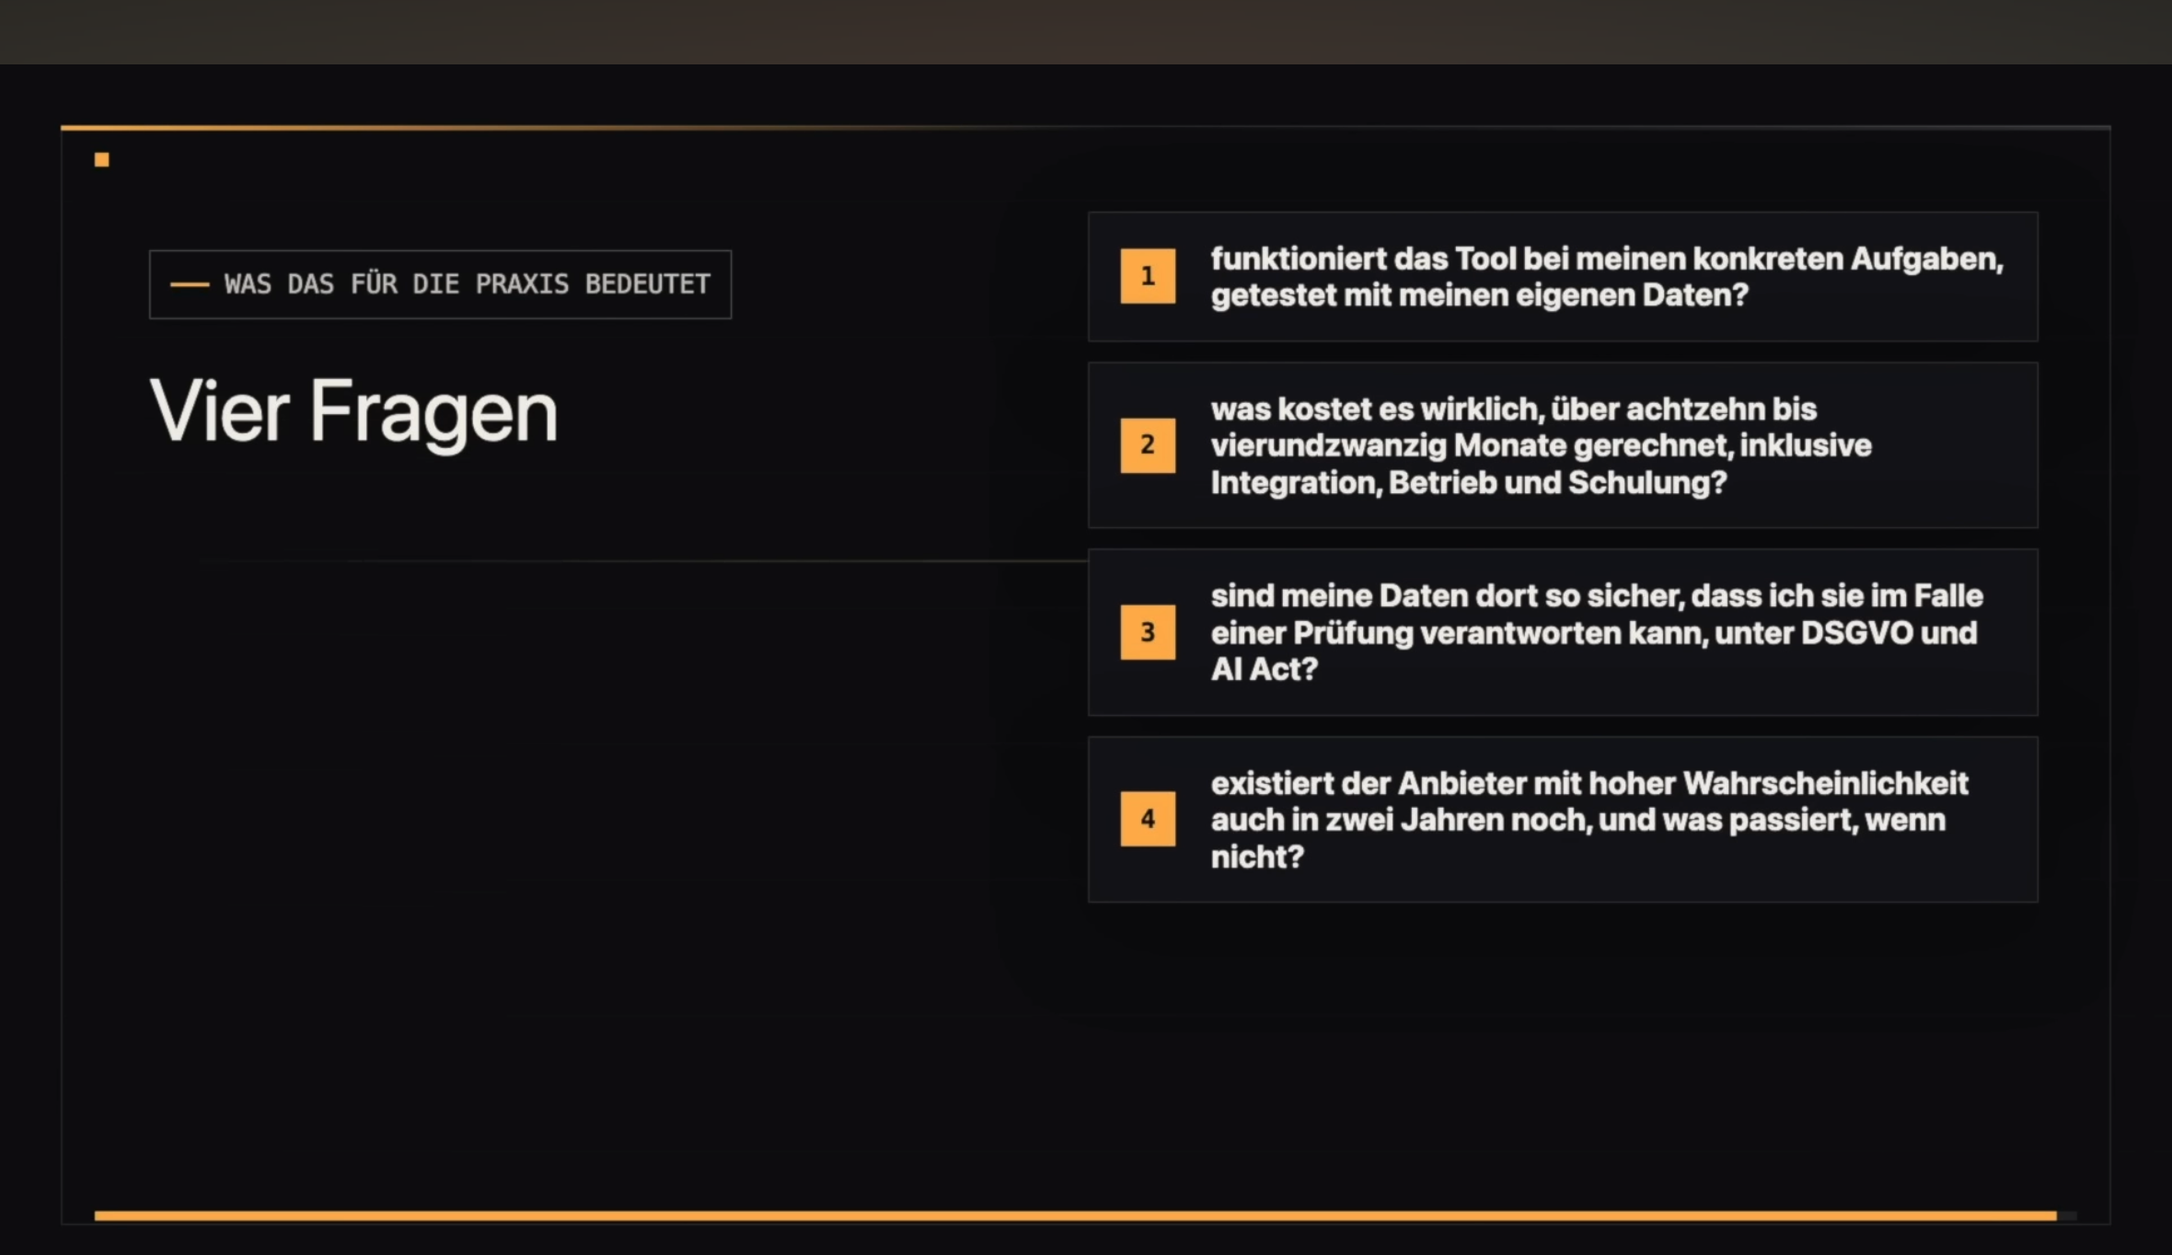

Slide 16
